Slide 1
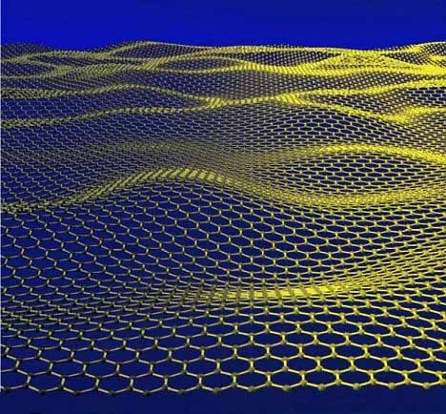
University Physics
Xi’an Jiaotong University
Chenwei Jiang
05 / 11 / 2023

Slide 2
要点回顾
定义：电位移矢量
ε— 电介质的介电常数
含电介质的高斯定理
通过任意封闭曲面的电位移通量 = 该封闭曲面包围自由电荷的代数和。
(1)
不仅与高斯面内包围的自由电荷有关，而且与极化电荷有关
只与包围在高斯面内的自由电荷有关
电位移线发自正自由电荷 止于负自由电荷。
+
+
+
+
+
+
+
+
+
+
+
+
+
+
+
+
+
(2) 电位移线
-
-
-
-
-
-
-
-
-
ε_{r}
电位移线在真空和电介质中是连续的，电场线在真空和电介质中是不连续的。
+
+
+
+
+
+
+
+
+
-
-
-
-
-
-
-
-
-
-
-
-
-
-
-
-
-
-
-
-

Slide 3
(3) 各向同性电介质
(4) 含电介质物理问题的求解思路:
自由电荷的分布具有对称性
各向同性均匀电介质
含电介质的高斯定理
高斯定理

Slide 4
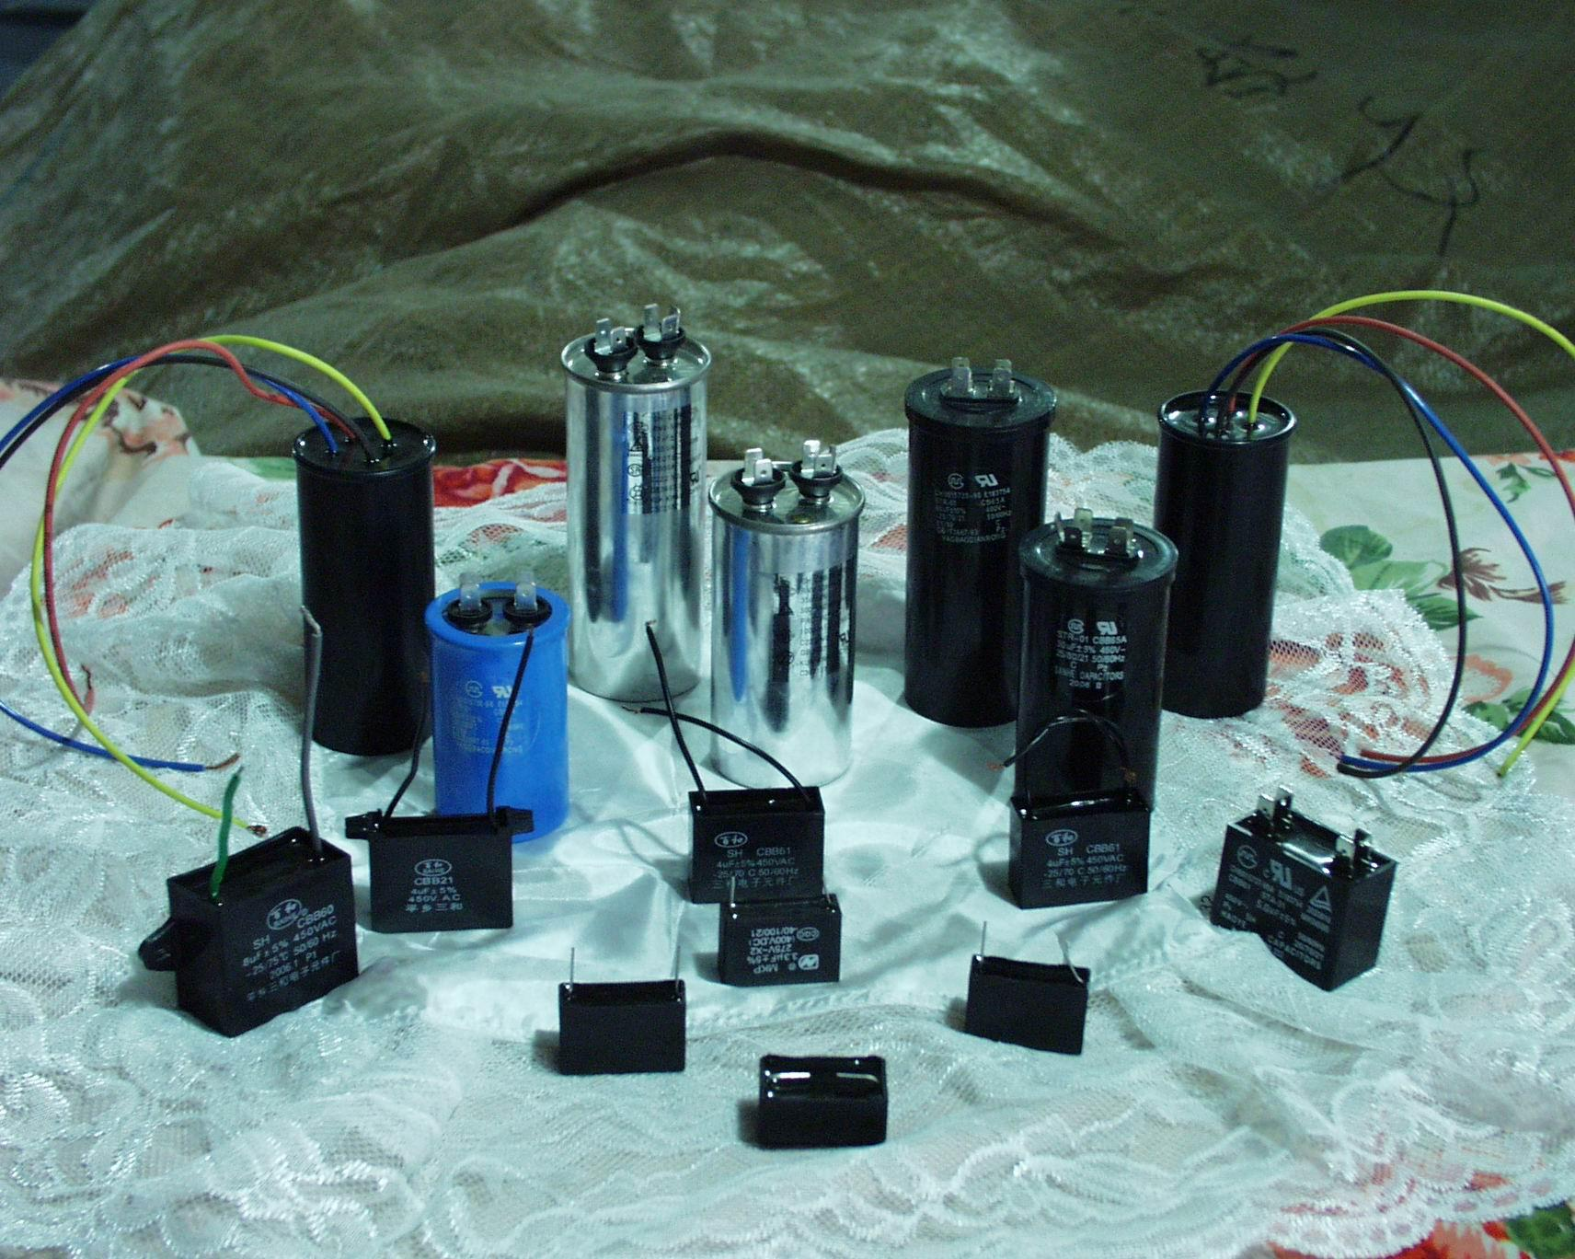
电容（或称电容量）是表征电容器容纳电荷本领的物理量。
电容器从物理学上讲，它是一种静态电荷存储介质（就像一只水桶一样）。
电容的用途较广，它是电子、电力领域中不可缺少的电子元件。主要用于电源滤波、信号滤波、信号耦合、谐振、隔直流等电路中。

Slide 5
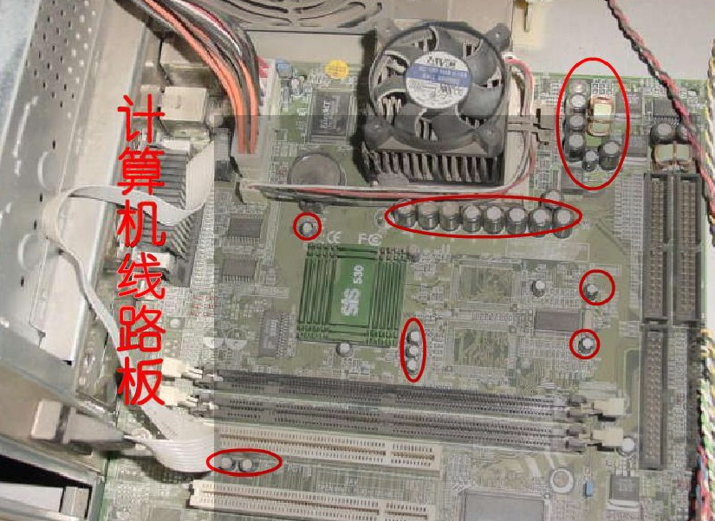
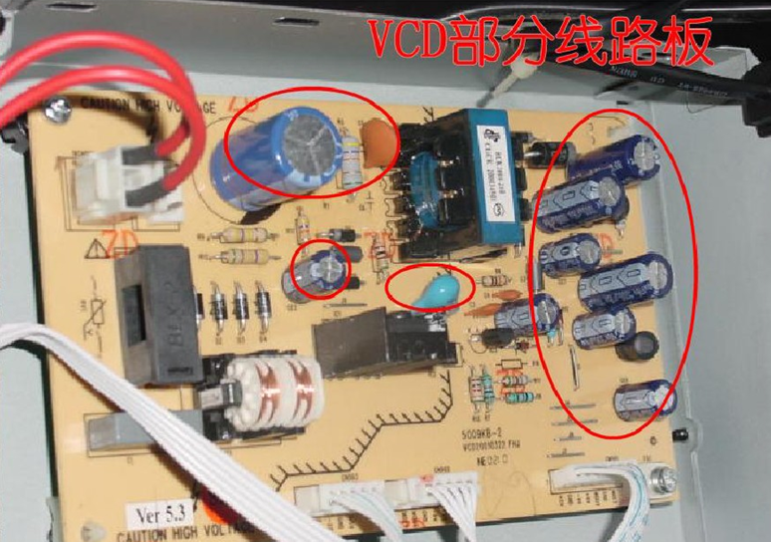
Notes:
计算机线路板、计算机VCD部件线路板

Slide 6
§ 8-9 电容器的电容
一、孤立导体的电容
E
Q
↑
孤立导体的电势
+
+
+
+
+
↑
+
+
V
+
+
孤立导体的电容
+
+
+
+
单位：法拉( F )
+
+
+
求半径为 R 孤立导体球的电容。
Q
电势为
R
电容为
电容只与导体的几何因素和介质有关，与导体是否带电无关

Slide 7

若 R = R_{e} , 则 C = 714 μF
啊,体积还这么大!
C = 1×10 ⁻³μF
若 C = 1×10 ^{–3} μF , 则 R = ?
二、电容器的电容
9m
通常，由彼此绝缘，相距很近的两导体构成电容器。
使两导体极板带电
1.8米
两导体极板的电势差
极板
电容器的电容
+ Q
ΔV
电容器电容的大小取决于极板的形状、大小、相对位置以及极板间介质。
- Q
极板

Slide 8
• 电容器的分类
形状：平行板、柱形、球形电容器等
介质：空气、陶瓷、涤纶、云母、电解电容器等
用途：储能、振荡、滤波、移相、旁路、耦合电容器等。
• 电容器的应用：
在电力系统中，电容器可用来储存电荷或电能，也是提高功率因数的重要元件；在电子电路中，电容器则是获得振荡、滤波、相移、旁路、耦合等作用的重要元件。
• 电容器电容的计算
Q

Slide 9
1. 平行板电容器的电容
由含电介质的高斯定理得：
+
-
+
-
+
-
+
-
+
-
+
-
+
-
+
-
+
-
+
-
+
-
+
-
S
+
-
+
-
+
-
+
-
+
-
+
-
+
-
+
-
+
-
+
-
+
-
ε_{r}
+
-
+
-
+
-
+
-
+
-
d
ΔV
真空
讨论
(1) 电容与电介质的相对介电常数 ε_{r} 成正比；
(2) 电容与极板面积 S 成正比，与极板间的距离 d 成反比。

Slide 10
边缘效应

Slide 11
2. 球形电容器的电容
+ q
- q
R₂
R₁
ε_{r}
真空
讨论
(1) 若R₁ >> R₂-R₁=d，则
平行板电容器
(2) 若R₂ >> R₁，则
孤立导体球

Slide 12
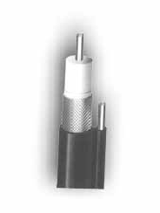
3. 无限长柱形电容器（长为L部分）的电容
(同轴电缆)
r
R_{b}
R_{a}
ε_{r}
L
R_{a}
+ λ
- λ
R_{b}
ε_{r}

Slide 13
真空
R_{b}
R_{a}
R_{b}
R_{a}
d
ε_{r}
S
讨论
若R_{a} >> R_{b}-R_{a}=d，则
?
平行板电容器
求解电容器电容的基本方法:
• 确定电极，设
求出极板间的电场强度
注意：电容器两极板带电量等量异号
由定义式求电容
求出极板间的电势差

Slide 14
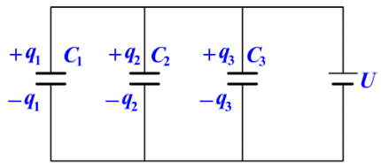
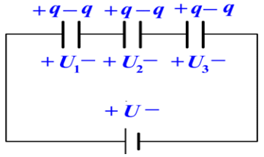
4. 电容器并联
—— 各电容上电压相同
并联的作用：增大电容，但总体耐压为各电容中最小耐压。
5. 电容器串联
—— 各电容上电量相同
总电压等于各电容器电压之和

Slide 15
串联的作用：增大耐压，但电容减小。
例1：
设有两根半径均为a 的平行长直导线，它们轴线之间的距离为d ，且d >>a ，
求：
单位长度平行直导线间的电容。
解：
由于d >>a ，导线上电荷分布互不影响，都是均匀分布
+ λ
- λ
O
x
A
B
设两根导线单位长度上的带电量分别为± λ ，
2a
由高斯 定理，两导线间任一点 P 的电场强度为
d
P

Slide 16
利用高斯定理分别求出两导线在P点的场强，再进行叠加
两导线间的电势差为
单位长度导线间的电容为
+ λ
- λ
O
x
A
B
2a
d
P

Slide 17
平行板电容器，极板面积为S，板间间距为d，现充有两种电容率分别为ε ₁和ε_{2、}厚度分别为d₁和d₂的均匀电介质，如图所示。
例2：
求：
此平行板电容器的电容。
解：
设两极板带电荷面密度分别为+σ 和- σ ，
取圆柱形高斯面，由含电介质的高斯定理，得
A B
注意介电常数与相对介电常数的区别
两板间的电势差

Slide 18
电容为
各层电介质中的电场强度不同；
此电容器相当于两个电容器的串联。

Slide 19
推广
平行板电容器中充介质的另一种情况，求其电容C
①
取圆柱形高斯面，由电介质中的高斯定理，得
由于极板内为等势体（极板是金属）
A B
②
由①和②得

Slide 20
两板间的电势差
电容为
各层电介质中的电场强度相同；
此电容器相当于两个电容器的并联。

Slide 21
电容器使用时应注意的问题
1、电容器的击穿电压：
加在电容器两极板上的电压不能超过某一限度，超过这个限度，电介质将被击穿，电容器损坏，这个极限电压称为击穿电压。
2、电容器的额定电压：
电容器正常工作时的最大电压；额定电压低于击穿电压。
思考1. 怎样使电容器所带的电荷量保持不变？
将电容器充电后与电源断开
思考2. 怎样使电容器两极板间的电压保持不变？
将电容器两极板保持与电源两极相连
Notes:
21

Slide 22
关于电容器的两类常见问题
(判断C、△V（U）、Q、E的变化）
E=U/d减小
d增大
(1)电容器充电后保持和电源连接
C减小
Q=UC减小
U不变
E=U/d不变
S增大
C增大
Q=UC增大
d增大
C减小
U=Q/C增大
(2)电容器充电后断开和电源连接
Q不变
E=U/d
不变
S增大
C增大
U=Q/C减小
E=U/d
减小

Slide 23
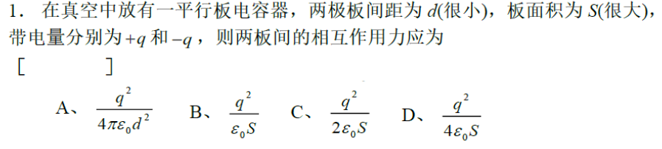
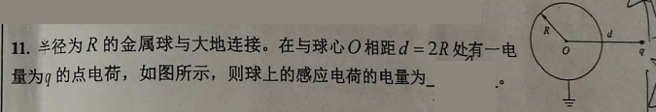
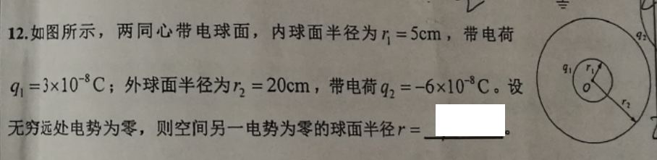
习题选讲

Slide 24
